Slide 1


Старият Завет
- трета част -
Съдиите

Slide 2
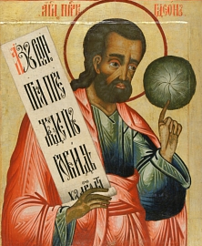
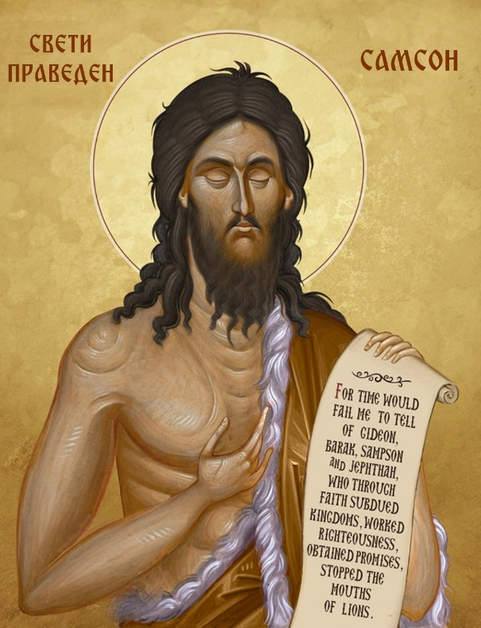
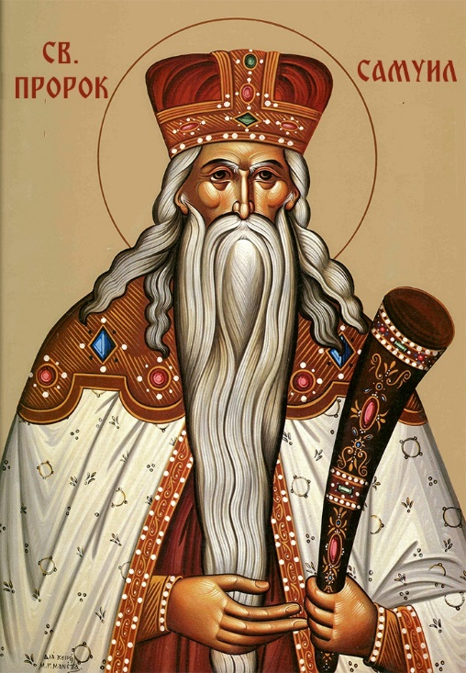
Съдиите
bg.wikipedia.org
www.uncutmountainsupply.com
blagovestnik.bg
Преди смъртта си Иисус Навин се сбогувал с народа и поискал от него да обещае, че ще бъде верен на истинския Бог. Народът обещал. Но не минало много време и израилтяните забравили своето обещание, започнали да подражават на идолопоклонниците. Бог ги наказвал, като неведнъж оставял другите народи да ги завладяват и да ги грабят. Тогава народът отново си спомнял за истинския Бог. А Бог се смилявал и изпращал Свои избраници, наречени съдии, да освободят народа от робството. Сред съдиите най-известни са Гедеон, Самсон и Самуил.

Slide 3
Гедеон
bg.wikipedia.org

Slide 4
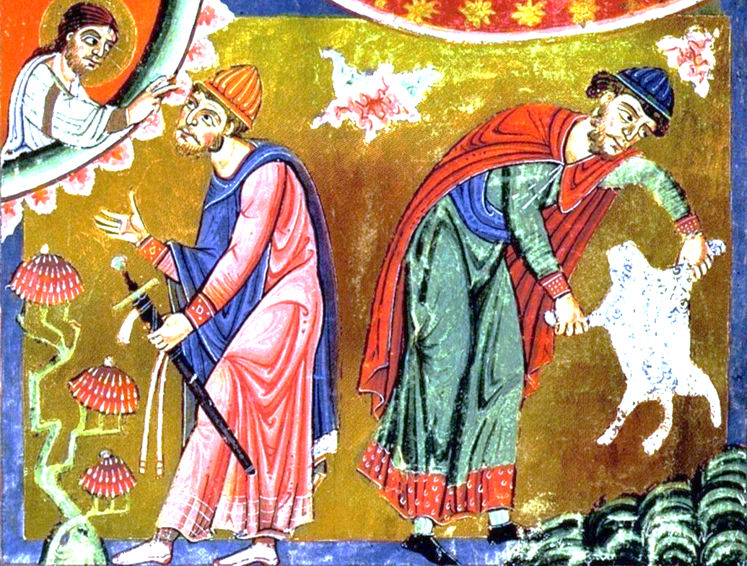
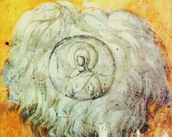
Бог оросява руното Гедеоново
Бог призовал Гедеон да избави израилтяните от нашествията на мадиамците – съседен езически народ. За да се увери, че Бог е благосклонен да му помогне, Гедеон поискал от Него да ороси едно руно, но да не праща роса на ливадата около руното. Бог изпълнил това искане. После изпълнил и обратното – оросил ливадата, а руното вълна оставил сухо по просбата на Гедеон.
www.blagofund.org
freechristimages.com
Така се разкрило благоволението на Бога към Гедеон. Оросеното руно се приема за предобраз на Божията Майка, която осенена от Светия Дух, заченала в утробата си Спасителя на света.

Slide 5
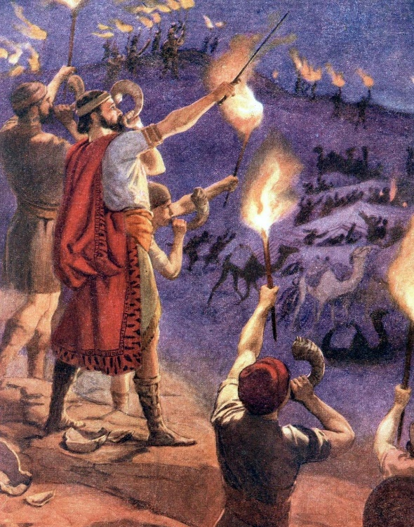
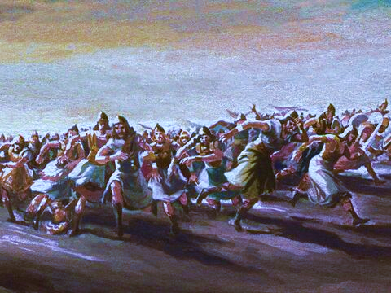
Гедеон побеждава мадиамците
www.prints-online.com
Гедеон събрал войска с над 30 000 войници, но Бог му казал, че това е твърде голяма войска. Гедеон избрал измежду войската само най-смелите 300 воини. Поръчал им, всеки от тях да вземе глинено гърне и да запали в него огън. Призовавайки Божията помощ, те тихо влезли през нощта в стана на неприятелите, докато те спели.
По даден сигнал всички воини на Гедеон счупили гърнетата си, запалили факлите и силно затръбили с роговете си. Настанал ужас сред мадиамците, които в объркването си се избили едни други.
www.freebibleimages.org

Slide 6

Самсон
www.uncutmountainsupply.com

Slide 7
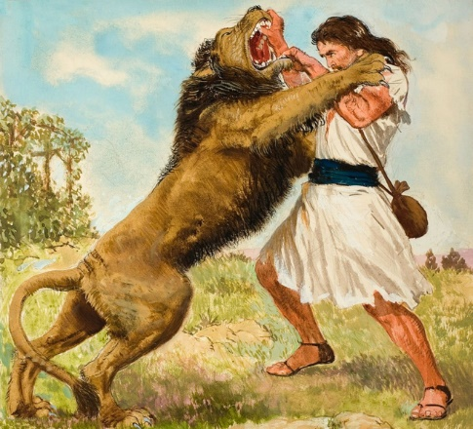
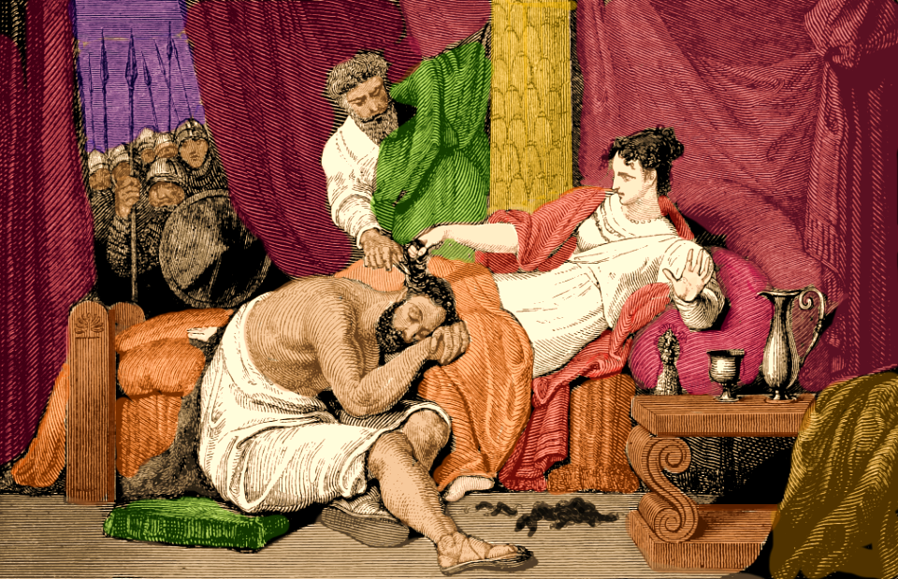
Самсон и Далила
Заради многото си грехове към Бога, евреите попаднали под властта на филистимците, съседно езическо племе. Когато те се покаяли, Господ им дал силен защитник в лицето на съдията Самсон.
Самсон бил необикновено силен мъж. Когато веднъж лъв го нападнал, той с голи ръце го хванал и разкъсал като яре. Филистимците се бояли от страшната му сила и се мъчели някак си да го погубят. Накрая си послужили с хитрост.
art.com
Самсон се оженил за една филистимка, която се наричала Далила. Тя била подучена от сънародниците си да разбере къде се крие нечовешката му сила. Самсон ѝ обяснил, че е дал обет пред Бога никога да не стриже косите си и ако направи това, силата му ще го напусне. Веднъж, когато Самсон заспал на коленете на Далила, тя отрязала косите му. И наистина силата му го напуснала.
creazilla.com

Slide 8
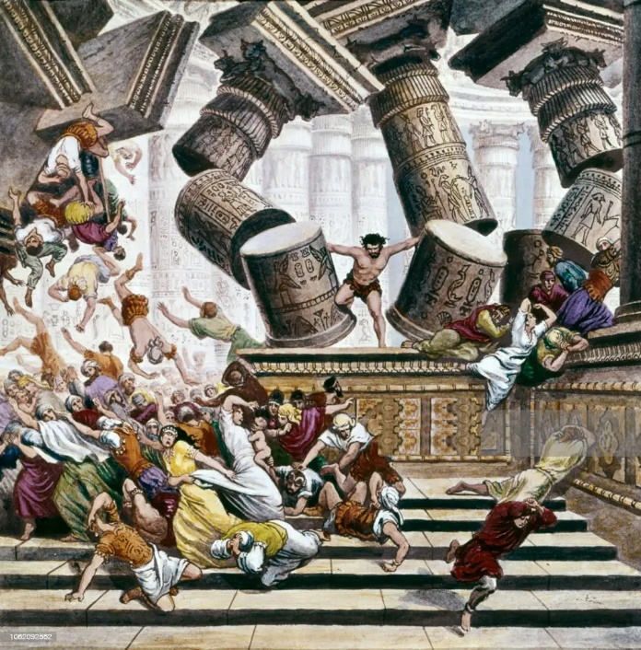
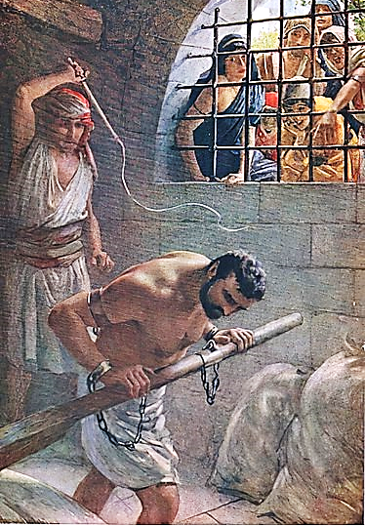
Самсон се жертва за Бога и за народа
Филистимците веднага го заловили и ослепили. Оковали го във вериги и го хвърлили в тъмница. Принудили го да върши тежка работа. Но колкото растели косите му, толкова се връщала силата му.
На един празник филистимците се събрали да принесат в своя храм жертва на един идол. Те довели и слепия Самсон в храма, надсмивали му се, удряли му плесници. Поставили го между колоните, които крепели храма. Самсон горещо се помолил на Бога да му даде отново сила. С голямо напрежение той избутал колоните, храмът се срутил и погубил всички филистимски първенци, събрани в него, заедно с 3 хиляди души върху покрива. Самсон загинал също.
www.gettyimages.com
commons.wikimedia.org

Slide 9
Самуил
blagovestnik.bg

Slide 10
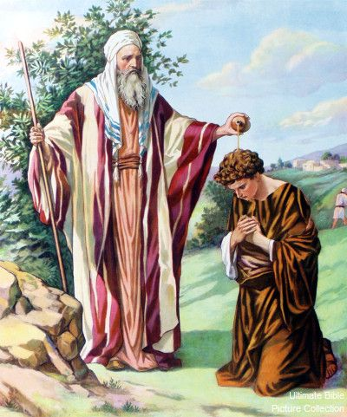
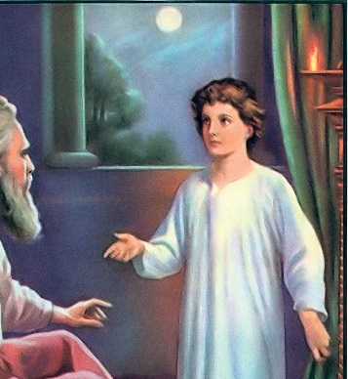
Бог избира Самуил за Свой пророк и съдия на народа
Последен съдия на еврейския народ бил пророк Самуил. Той бил от дете посветен на Бога и живеел в храма при първосвещеника Илий. Една нощ малкото дете чуло на три пъти глас да го вика и всеки път тичало при своя учител Илий. Първосвещеникът разбрал, че Господ призовава детето. От този ден Господ разкривал на Самуил Своята воля. А Самуил във всичко бил послушен на Бога. Когато пораснал, той станал духовен водач на народа и праведен съдия.
Пророк Самуил се стараел да отклонява евреите от лошите им пътища и ги поучавал да вярват в истинския Бог. Народът започнал да го моли да им постави цар, за да бъдат и те като другите народи. Самуил се мъчел да ги убеди, че ще им бъде тежко под царска власт, но народът бил непреклонен. Бог изпратил при пророка един момък, на име Саул, когото той помазал за цар на израилтяните.
sanctuaryprophecy.ca

Slide 11
Край на трета част

Slide 12

ГЛЕДАХТЕ ПРЕЗЕНТАЦИЯ
ПО
Религия християнство – православие
Старият Завет (3)
Към УРОК 3.1 ОТ ЕЛЕКТРОННИЯ УЧЕБНИК ЗА 4 КЛАС
НА ИЗДАТЕЛСТВО ВИТЕЗДА
съставена от екипа на сайта
„Светлината на храма“

